Slide 1
Материал для подготовки к ЕГЭ по истории России подготовила учитель истории Каменской СОШ Е.А Байкалова
Российские императоры: ПётрI

Slide 2
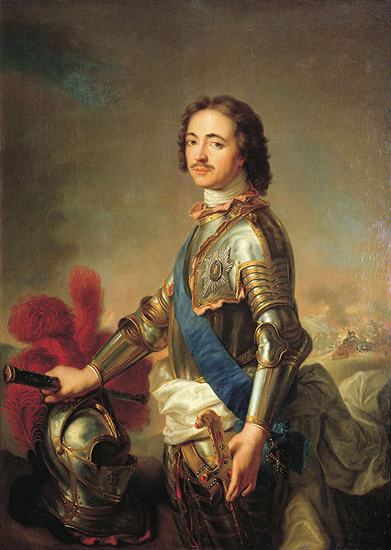
Пётр I (Великий) Алексеевич
Годы жизни 1672—1725
Годы правления 1689—1725
Деятельность:
Поездка в Европу - «Великое посольство»
Реформы в области управления, армии, экономики, культуры
Азовские походы
Северная война
1703 г. Основание Санкт - Петербурга

Slide 3
Внешняя политика Петра I
Основные направления
Европейское
(Западное)
Азиатское
(Восточное)
Северная война
1700 - 1721
Азовские походы
1695 -1696
Прутский поход
1710-1711
Персидский поход
1723 - 1724

Slide 4
Северная война 1700-1725 г.г.
Причины:
Стремление Швеции удержать господство на Балтийском море
Стремление России получить выход в Европу через Балтийское море
Основные события:
1700 г. - поражение русских войск под Нарвой
1702-1704 гг. – взятие русскими войсками крепостей Орешек, Нарва, Тарту
1708 г., сентябрь – победа у дер. Лесной
27 июня 1709 г.- Полтавская битва
1714 г. Сражение у мыса Гангут
1720 г. Сражение у о-ва Гренгам
30 августа 1721 г. – подписание Ништадского мирного договора
Победа России
Провозглашение России – ИМПЕРИЕЙ
1721 год

Slide 5
Экономические реформы
Строительство мануфактур (более 200 п.ч. XVIII в.)
1703 г. – указ о приписных крестьянах
1721 г. – указ о посессионных крестьянах
Введение гос. монополии на соль, табак, хлеб, воск и др.
Принудительное переселение купцов в Санкт-Петербург
Введение ПОДУШНОЙ ПОДАТИ
Политика меркантилизма – экономическая политика государства, направленная на накопление средств внутри страны
Политика протекционизма -
Политика государства, направленная на защиту экономики страны от
иностранной конкуренции
(введение высоких таможенных пошлин)
Посессионные крестьяне – крепостные, которых покупали для работы на мануфактурах.
Подушная подать – система налогообложения

Slide 6
Военные реформы
Социальные реформы
Введение рекрутской повинности (существовала в России с 1705 по 1874 гг.)
Перевооружение армии (ружья со штыком, мортиры, гранаты)
Создание военно-морского флота
Введение новых Уставов, единообразной формы
Появляются ордена, медали за воинские отличия
Открытие школ для подготовки военных кадров:
Инженерная школа
Медицинская школа
Артиллерийская школа
Школа математических и навигационных наук
Окончательное слияние вотчин и поместий
Запрет на дробление поместий при наследовании (учреждение майората)
Введение обязательной службы для дворян
1722 г. Табель о рангах – новое иерархическое деление внутри дворянского сословия
(14 классов)
Повышение в чине по принципувыслуги, а не по принципу происхождения («породы»)

Slide 7
Реформы в сфере управления
Сенат – высший государственный орган с законодательными и контрольно-финансовыми функциями
1700 г . – упразднение Патриаршества
1704 г. – упразднение Боярской Думы
1711 г. – учреждение Сената
1708-1710 гг. - образование губерний
1718-1721 гг. – введение коллегий
1721 г. – учреждение Синода
1721 г. - провозглашение России империей
1722 г. - указ о престолонаследии
( теперь монарх сам назначал себе наследника)
Коллегии – центральные органы управления
Синод – высший государственный орган управления Православной церковью во главе с обер-прокурором
Пётр I - первый российский император

Slide 8
Реформы в духовной сфере
«Самодержавною рукой он смело сеял просвещенье. Не презирал страны родной, он знал её предназначенье»
А.С. Пушкин
Создание системы светского образования (цифирные школы и военные учебные заведения)
Основание Академии наук (открытие в 1725 г. после смерти Петра I)
Реформа шрифта: введение гражданского шрифта
Появление первой газеты «Ведомости» - 1702-1703гг.
Создание первого музея – Кунсткамера
Открытие первой публичной библиотек в Петербурге в 1714 г.
Запрет на ношение бород и кафтанов
Введение одежды европейского покроя
Введение нового счёта времени от Рождества Христова. Новый год начинался с 1 января
Внедрение ассамблей – дворянских собраний

Slide 9
Оценка преобразований Петра Великого
ЗАПАДНИКИ
Славянофилы
Ключевский В.О.
В.Н. Татищев,
М.В. Ломоносов, С.М. Соловьёв
Н.М. Карамзин, К.С. Аксаков
А.С. Хомяков
«После Петра государство стало сильнее, а народ беднее…»
Сторонники петровских реформ:
Россия стала великой державой и приобщилась к европейской цивилизации
Противники петровских реформ:
Были разрушены национальные русские устои
Современная историография
Советские историки
Е.В. Анисимов, А.Б. Каменский
Е.В. Тарле, Н.Н. Молчанов,
В.И. Буганов, Н.И. Павленко
Реформы носили противоречивый характер, проводились насильственными методами и привели к перенапряжению народных сил
Прогрессивный характер преобразований

